Slide 1
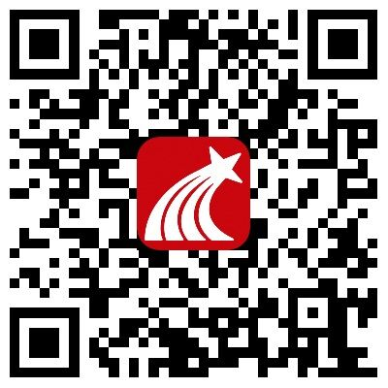
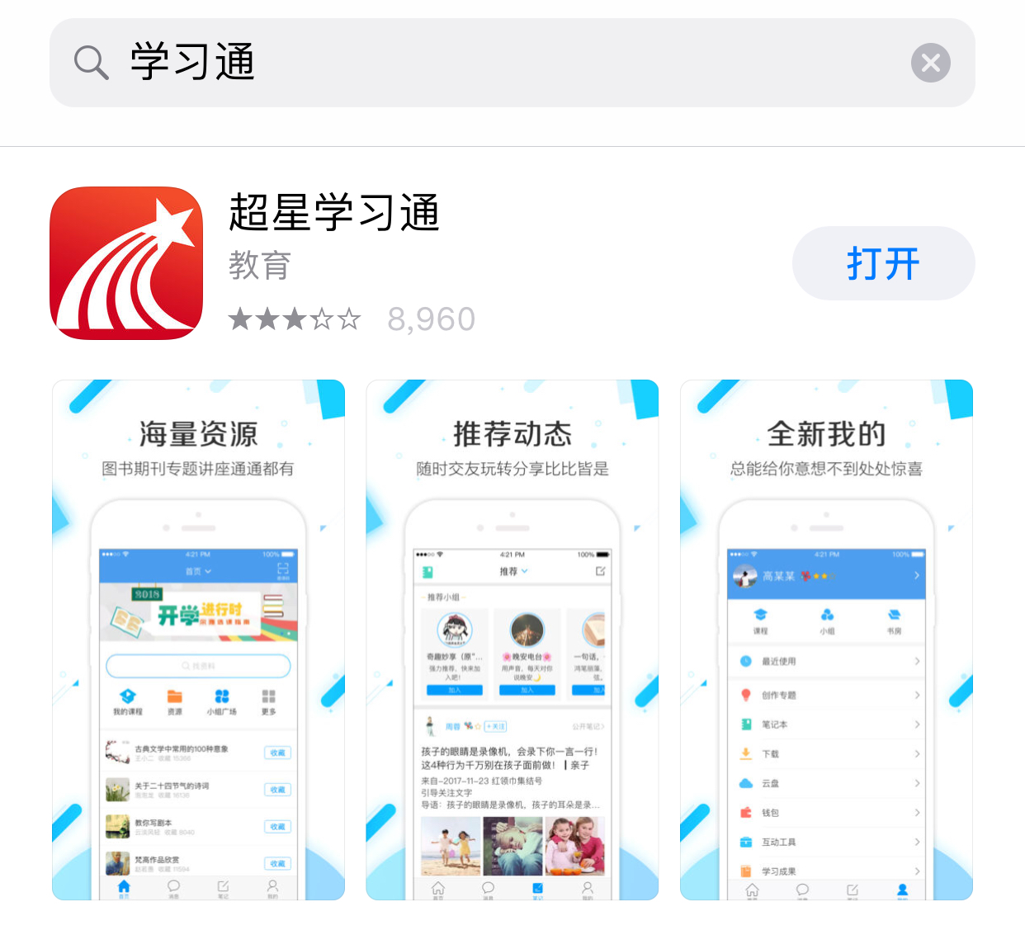
丰富的图书等资源
免费的云端笔记本
安装学习通，你将获得……
交友型的学习社区
多终端对接终身学习阅读空间

Slide 2
超星“学习通”的利用
——以“移动图书馆”为例

Slide 3
智 能 研 究 学 习 终 端
超星学习通

Slide 4
目录
01
什么是学习通
02
如何登录
03
功能展示

Slide 5
01
Part One
什么是学习通

Slide 6
什么是学习通？
超星学习通是依托于先进的移动互联网技术，基于海量的资源数据平台和便捷的移动社交平台，打造的一个移动社交学习平台。

Slide 7
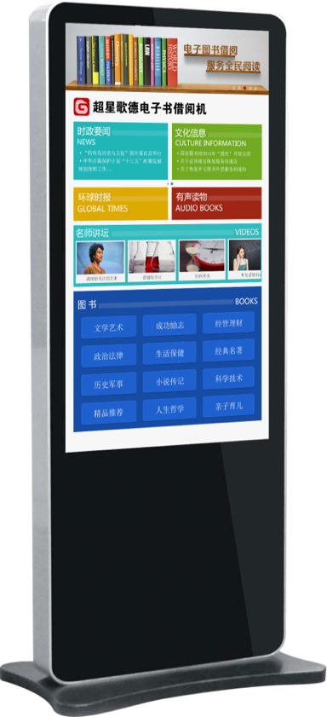
能用它干什么？
对接读秀、发现等服务
搜索资源、分析数据
对接歌德电子书借阅机
扫一扫 随时阅读
海量的开放资源
超过30万册epub格式电子书
7500多种期刊开放阅读
300种主流报纸
上万集学术视频
移动教学
学习监控、在线互动
随时笔记、在线考试

Slide 8
02
Part Two
如何登录

Slide 9
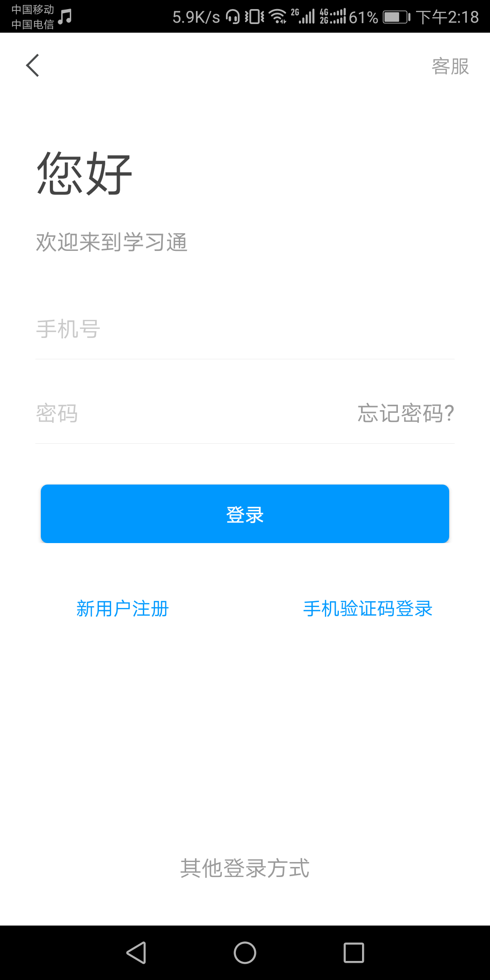
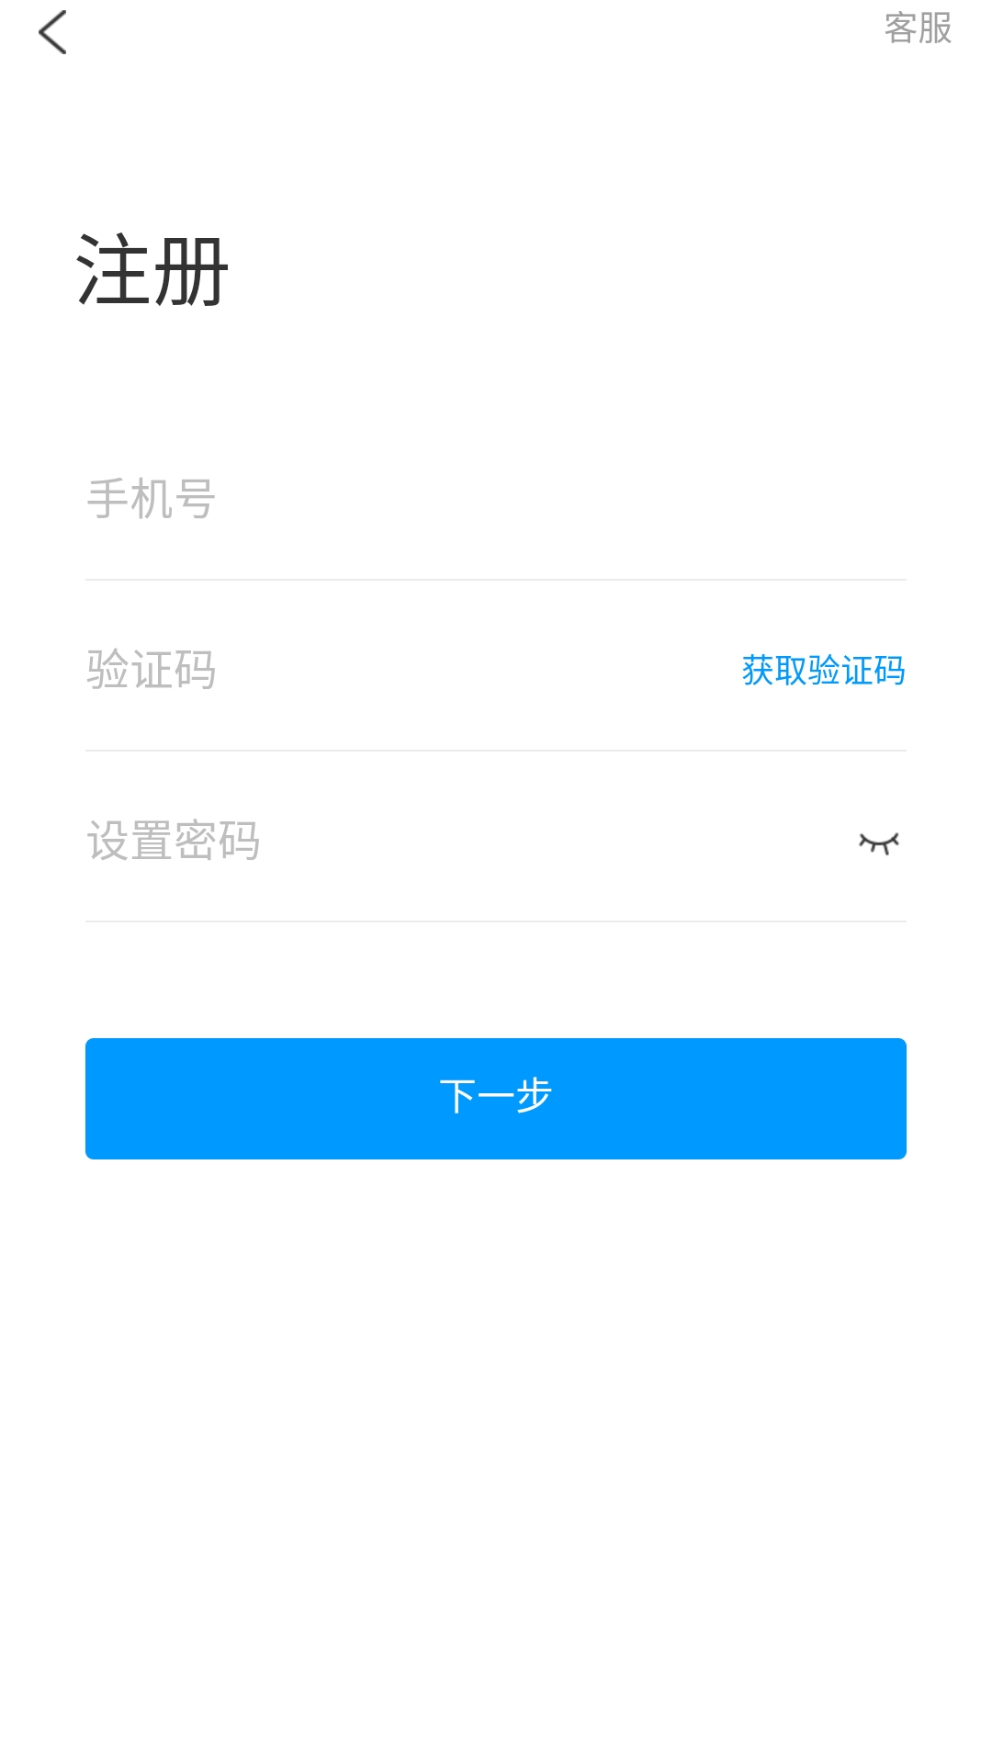
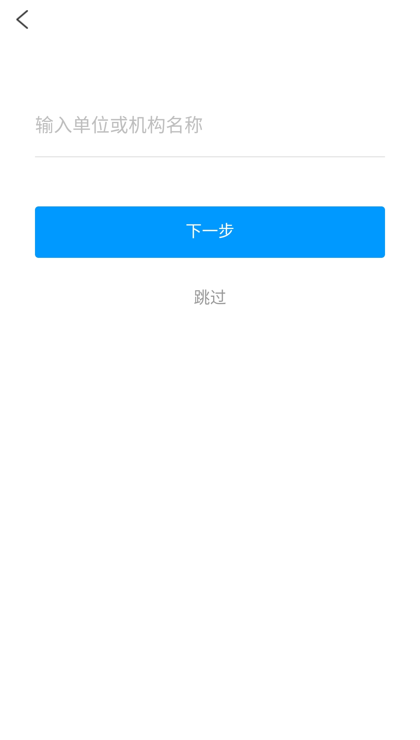
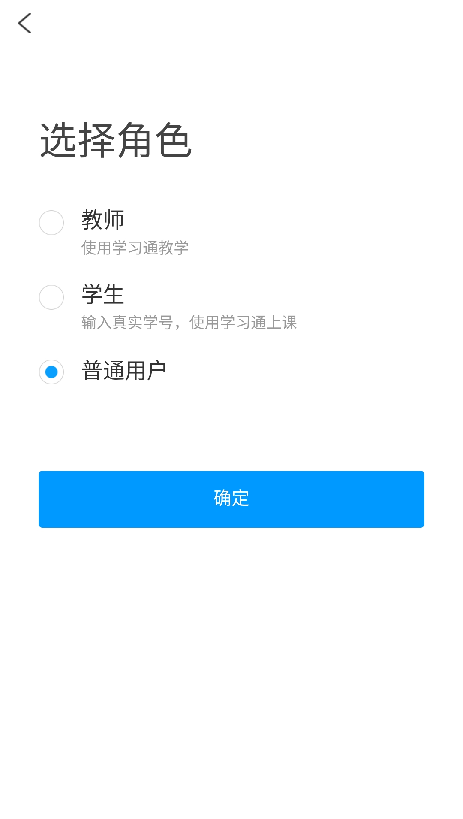
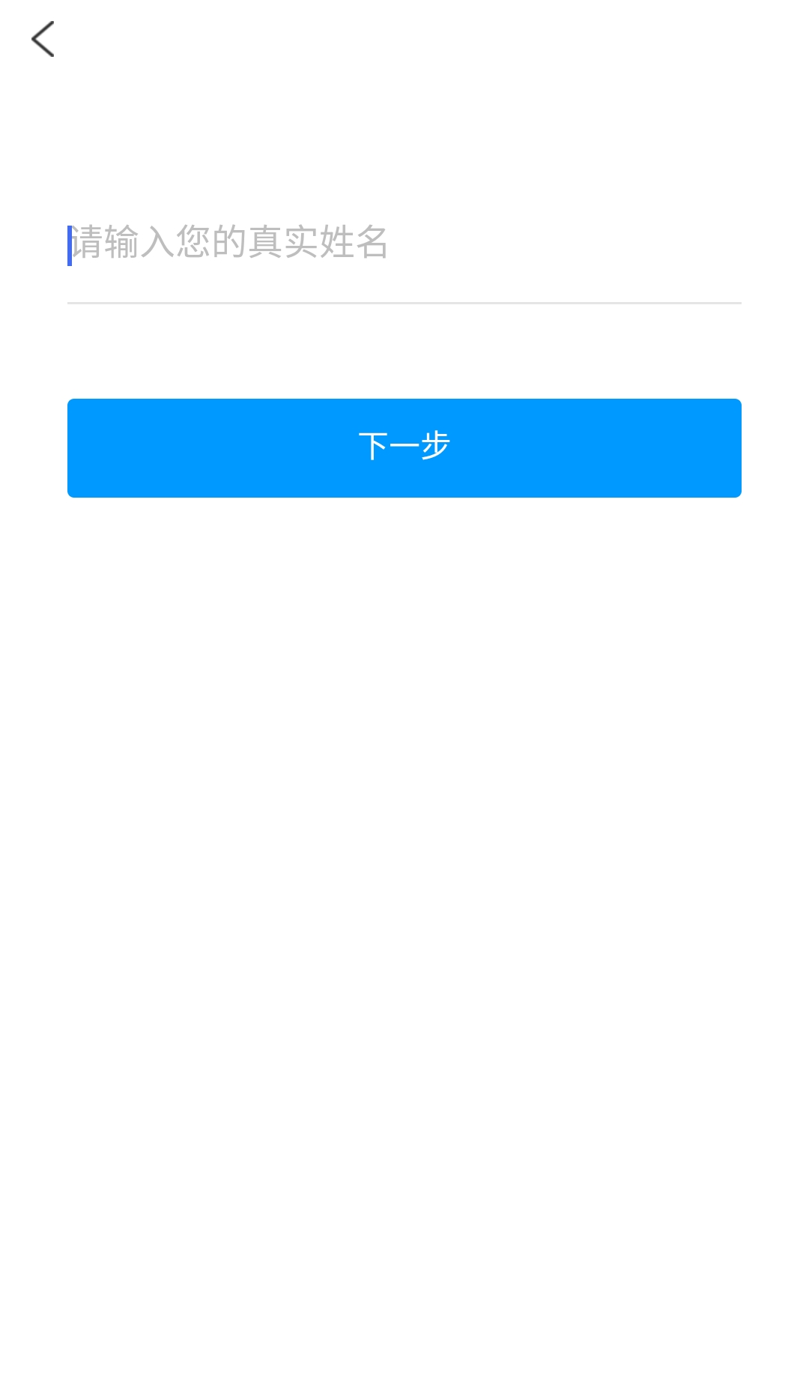
点击“新用户注册”→“输入手机号获取验证码”→“设置
密码” →“输入单位名称”（如上海理工大学）→“选择角色”→“输入姓名”
上海理工大学

Slide 10
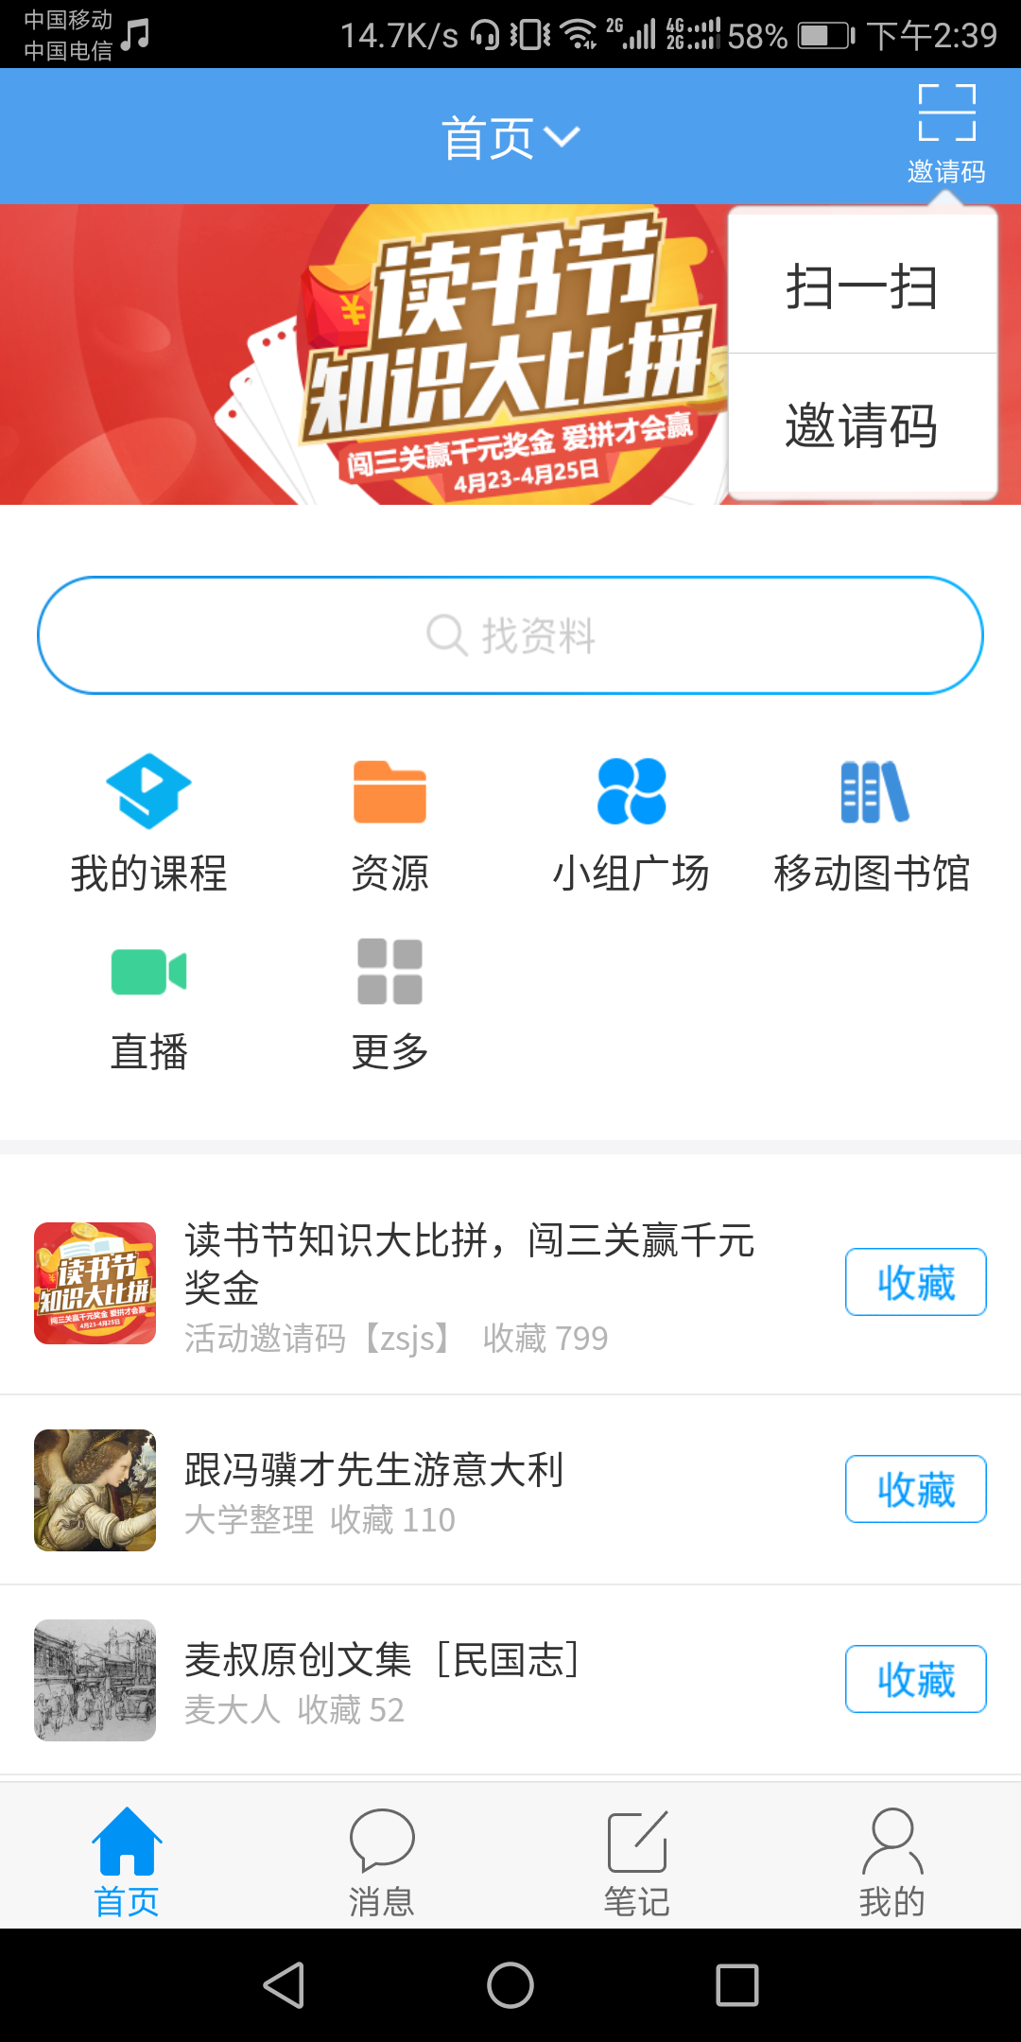
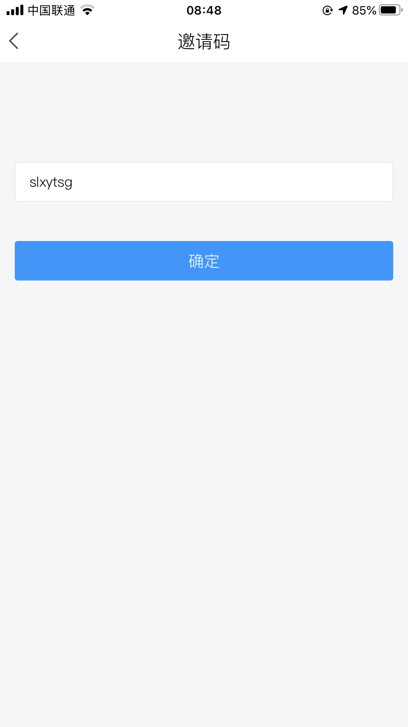
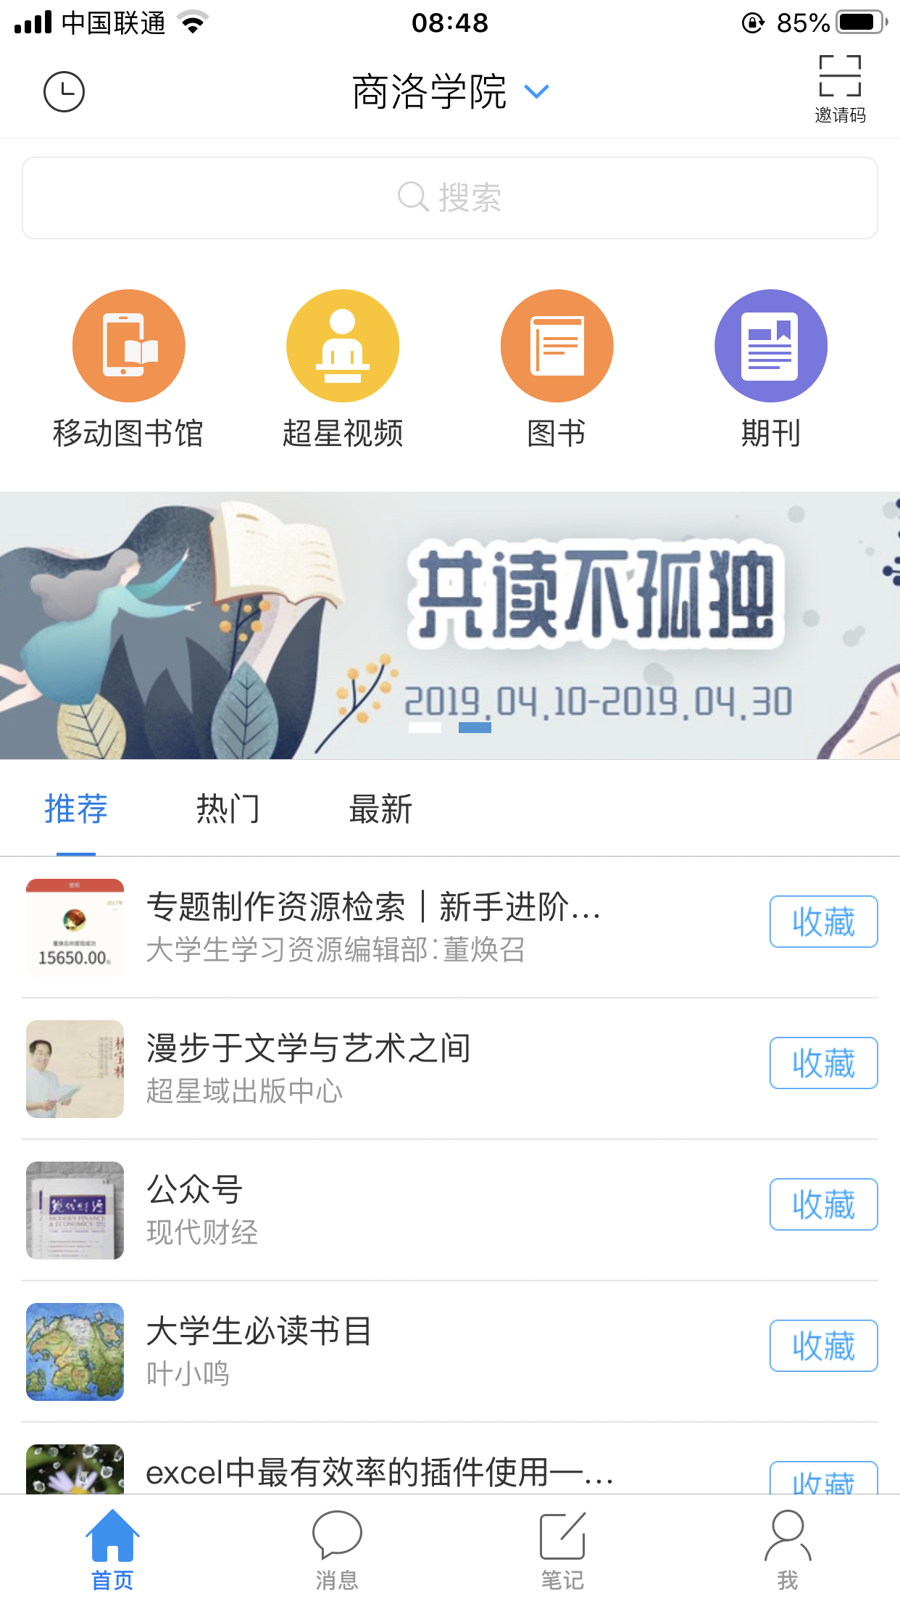
登录之后在首页右上角→“邀请码”输入单位的名称（如slxytsg
进入所在单位的页面

Slide 11
03
Part There
功能展示

Slide 12
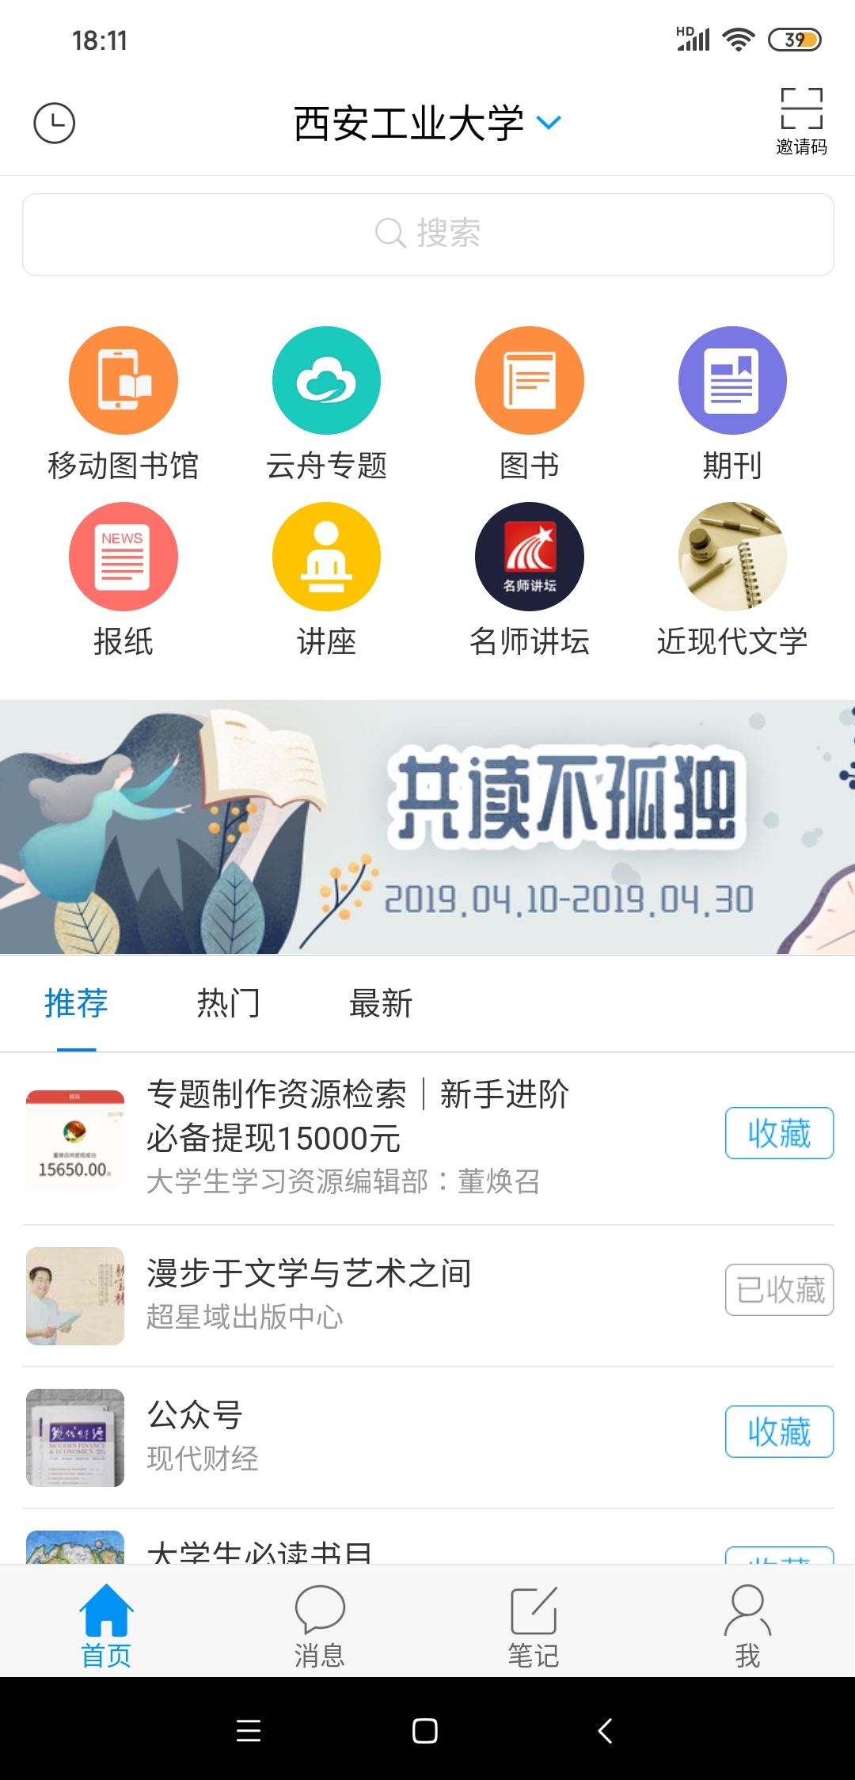
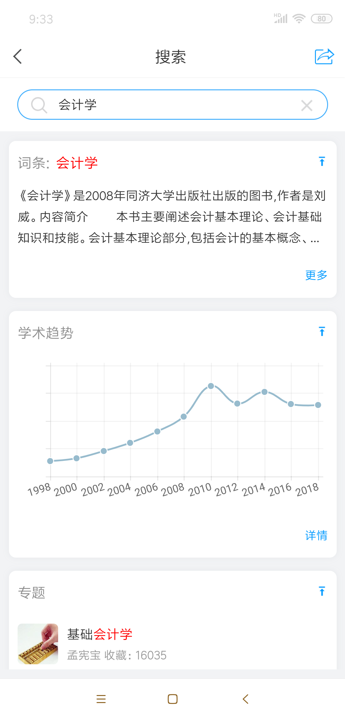
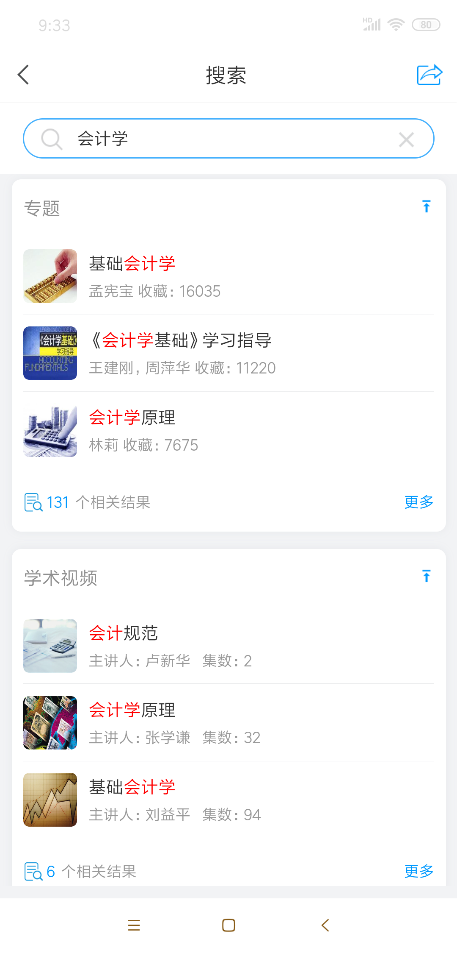
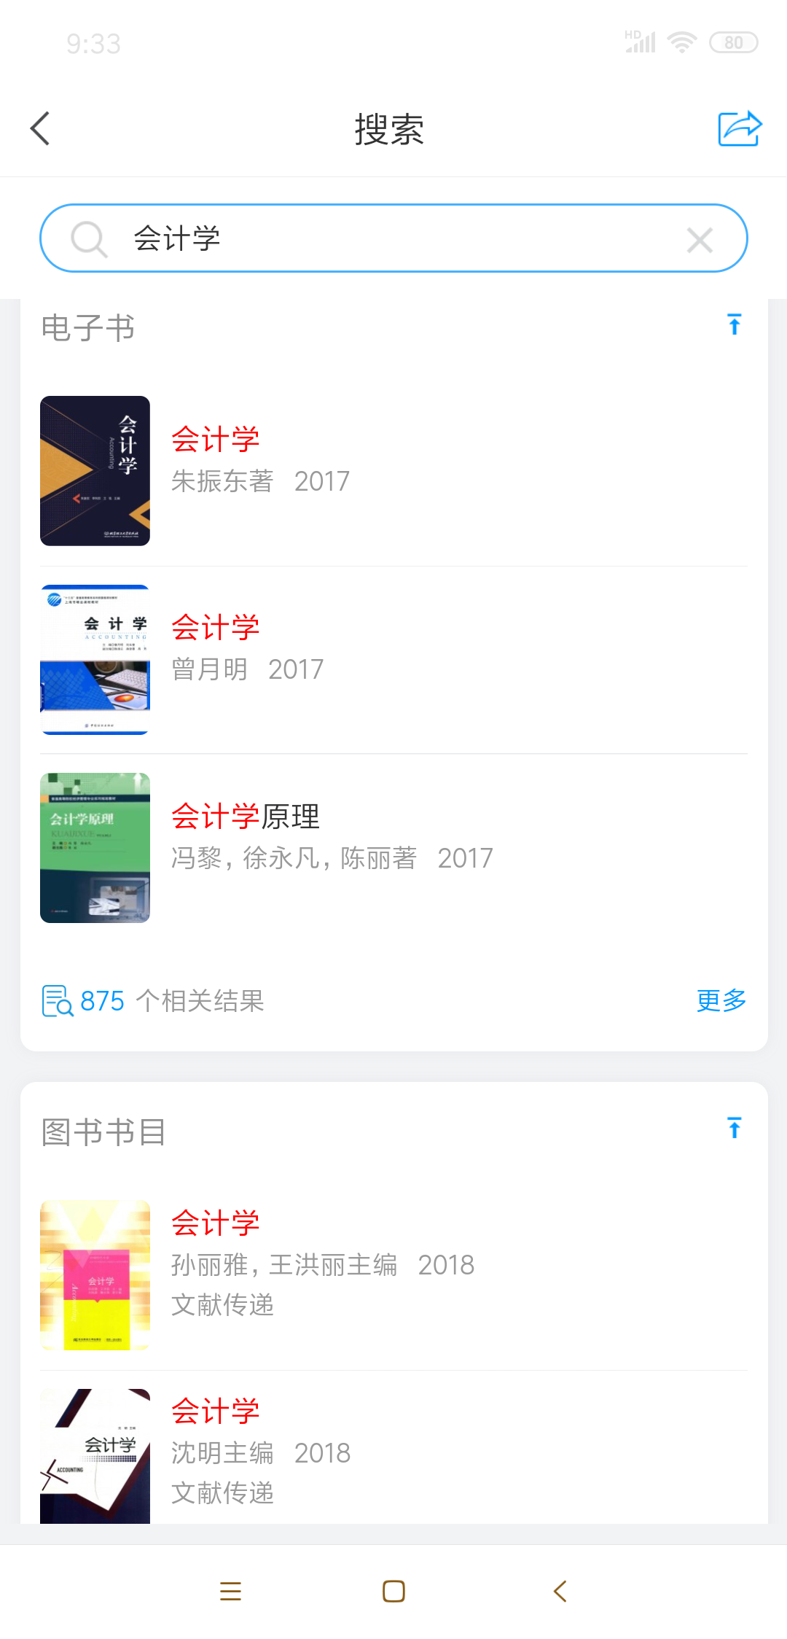
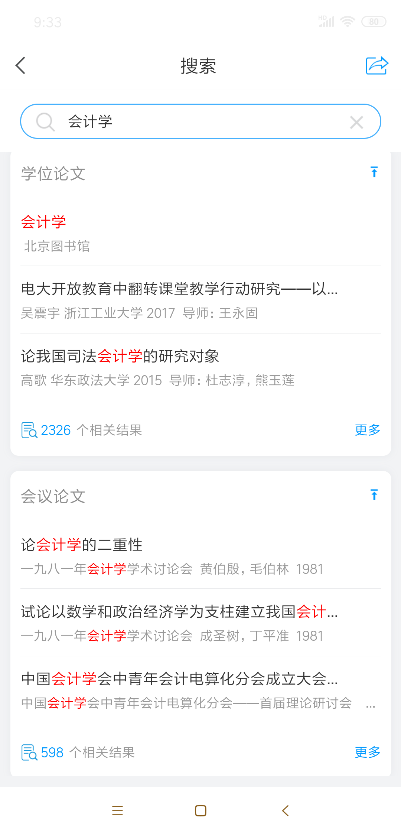
查资料

Slide 13
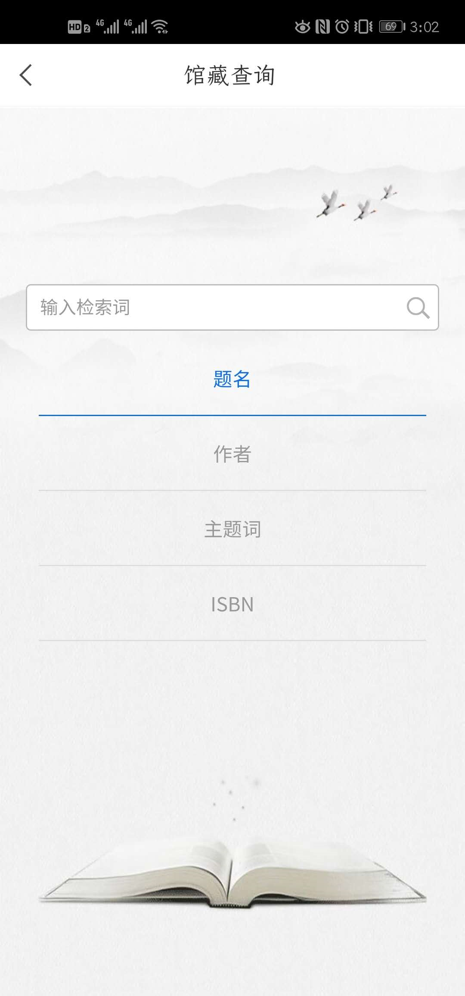
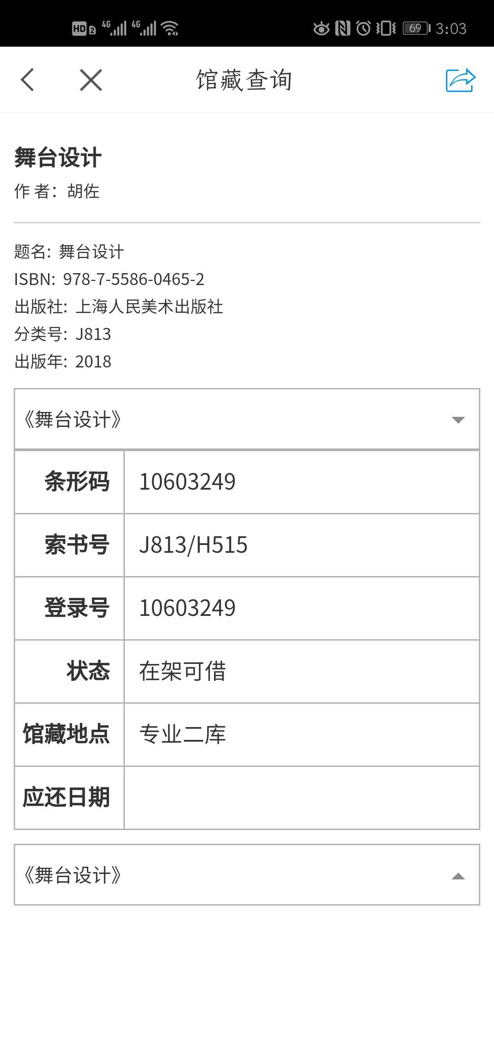
移动图书馆

Slide 14
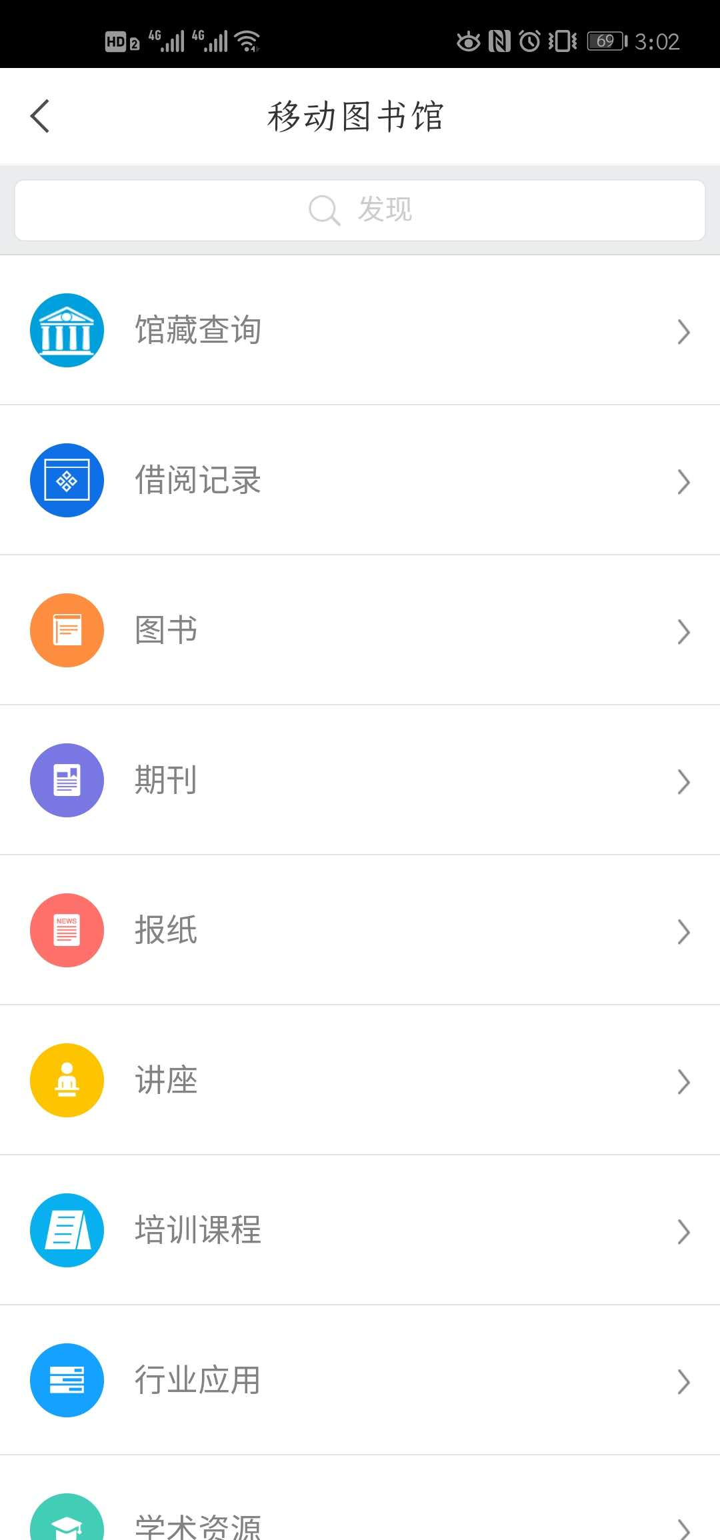
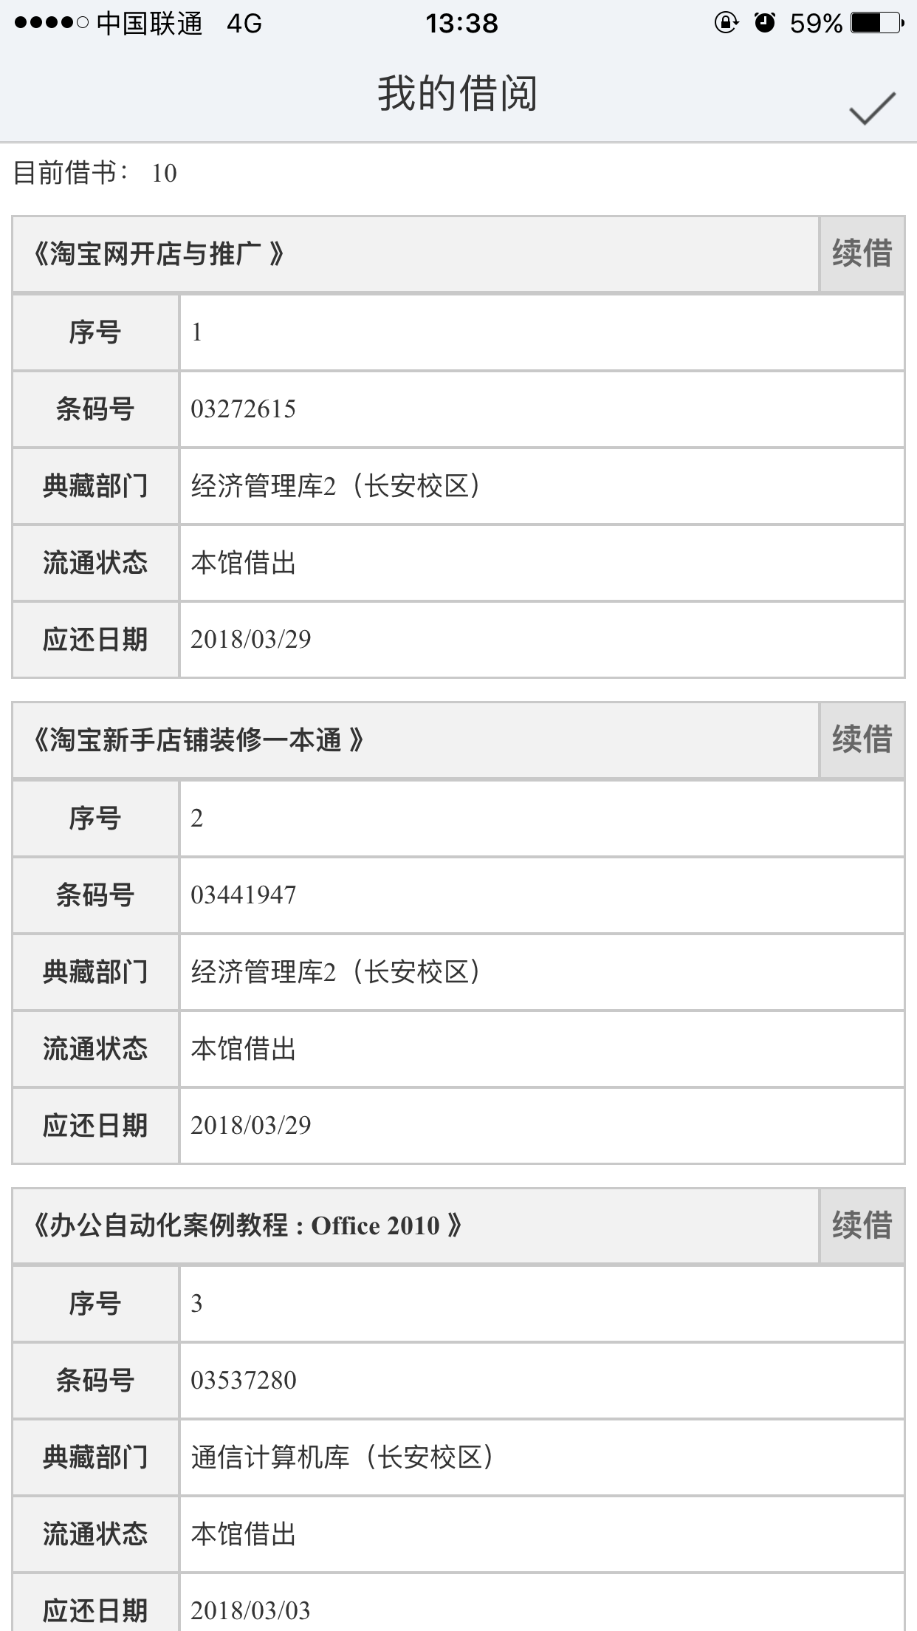
移动图书馆

Slide 15
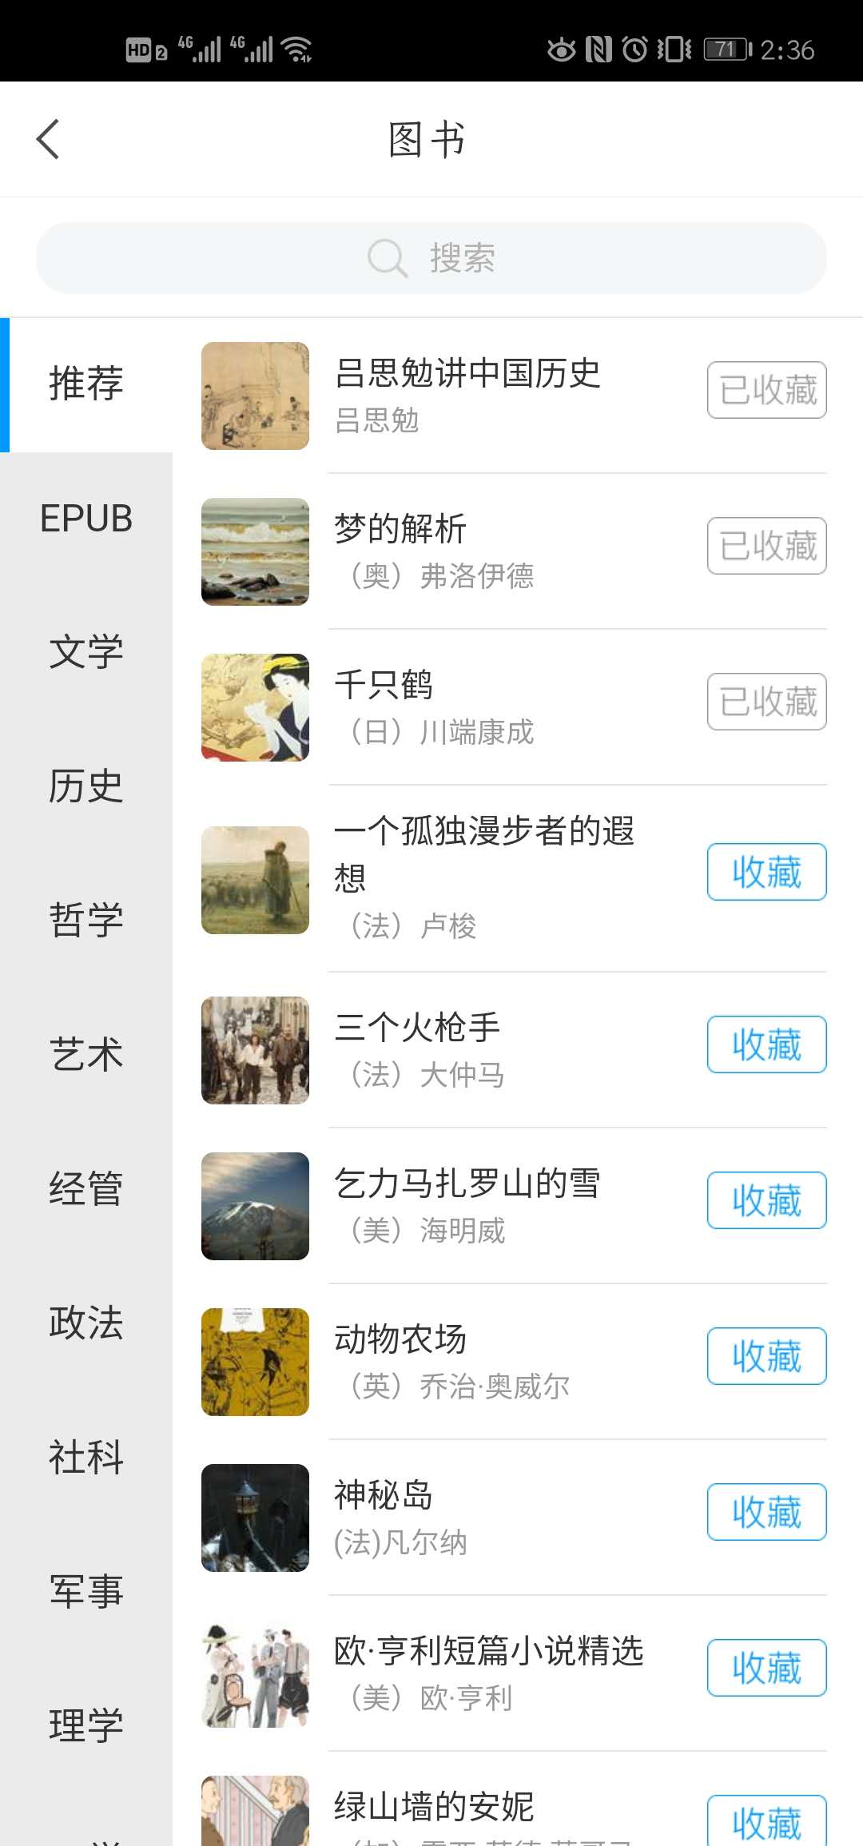
图书
310万余册图书
全部免费阅读
流媒体格式自适应手机/PC
可分享至各个渠道

Slide 16
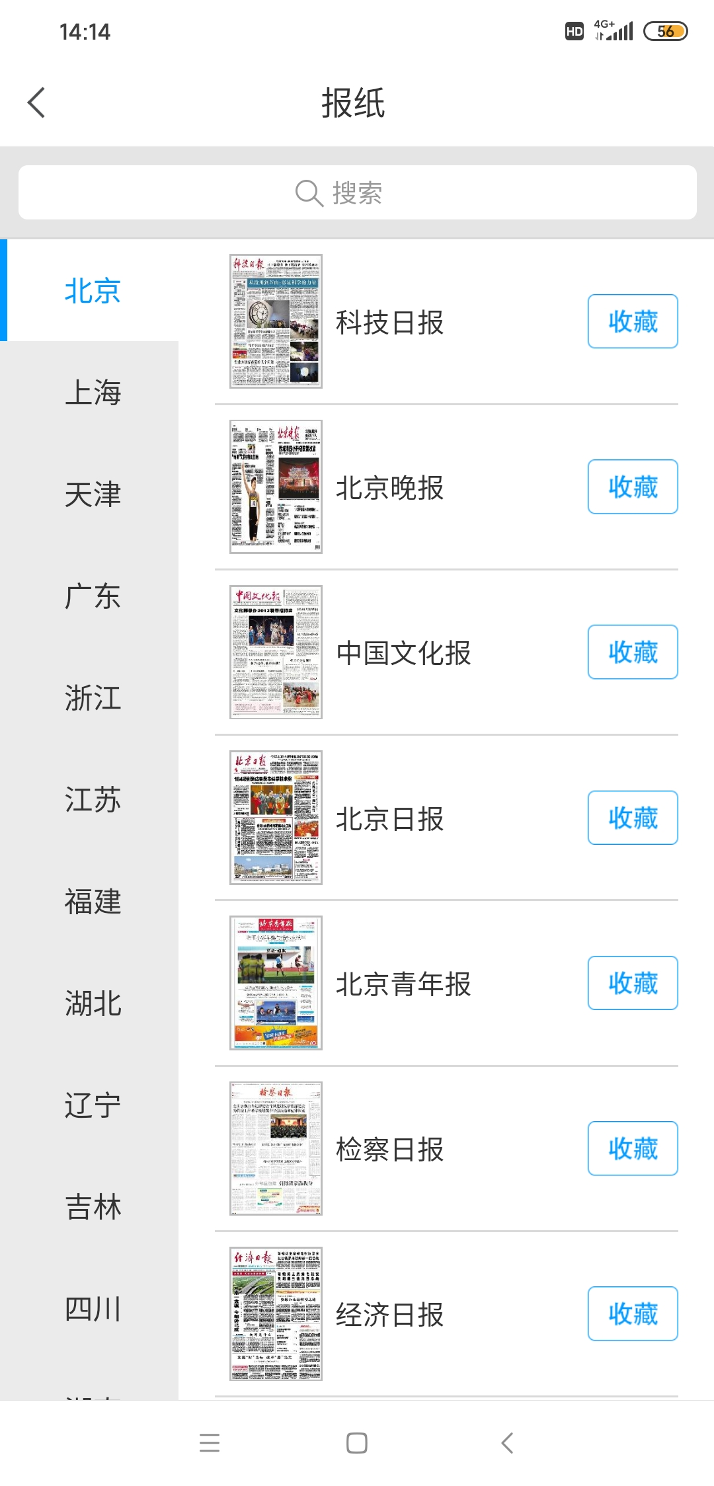
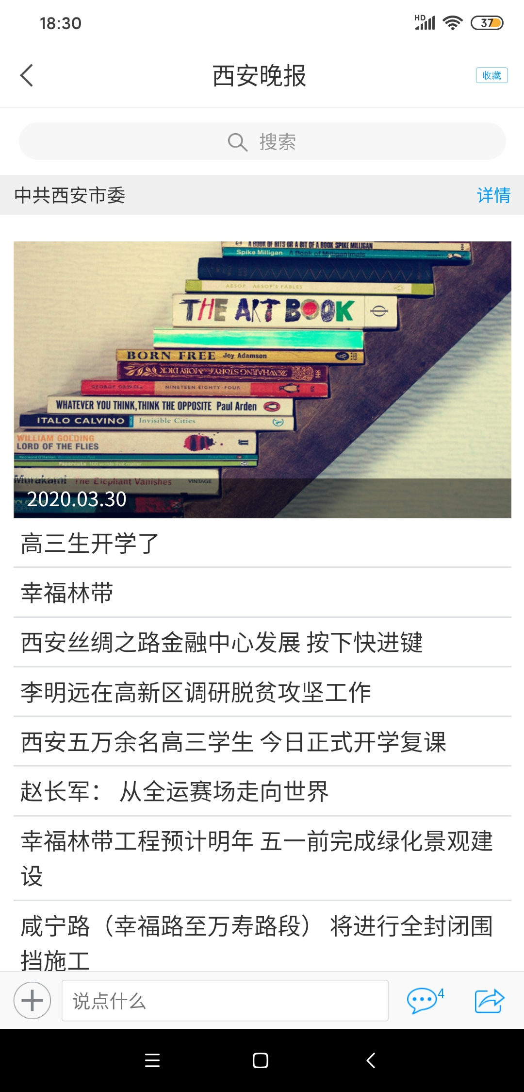
报纸
300
种主流报纸

Slide 17
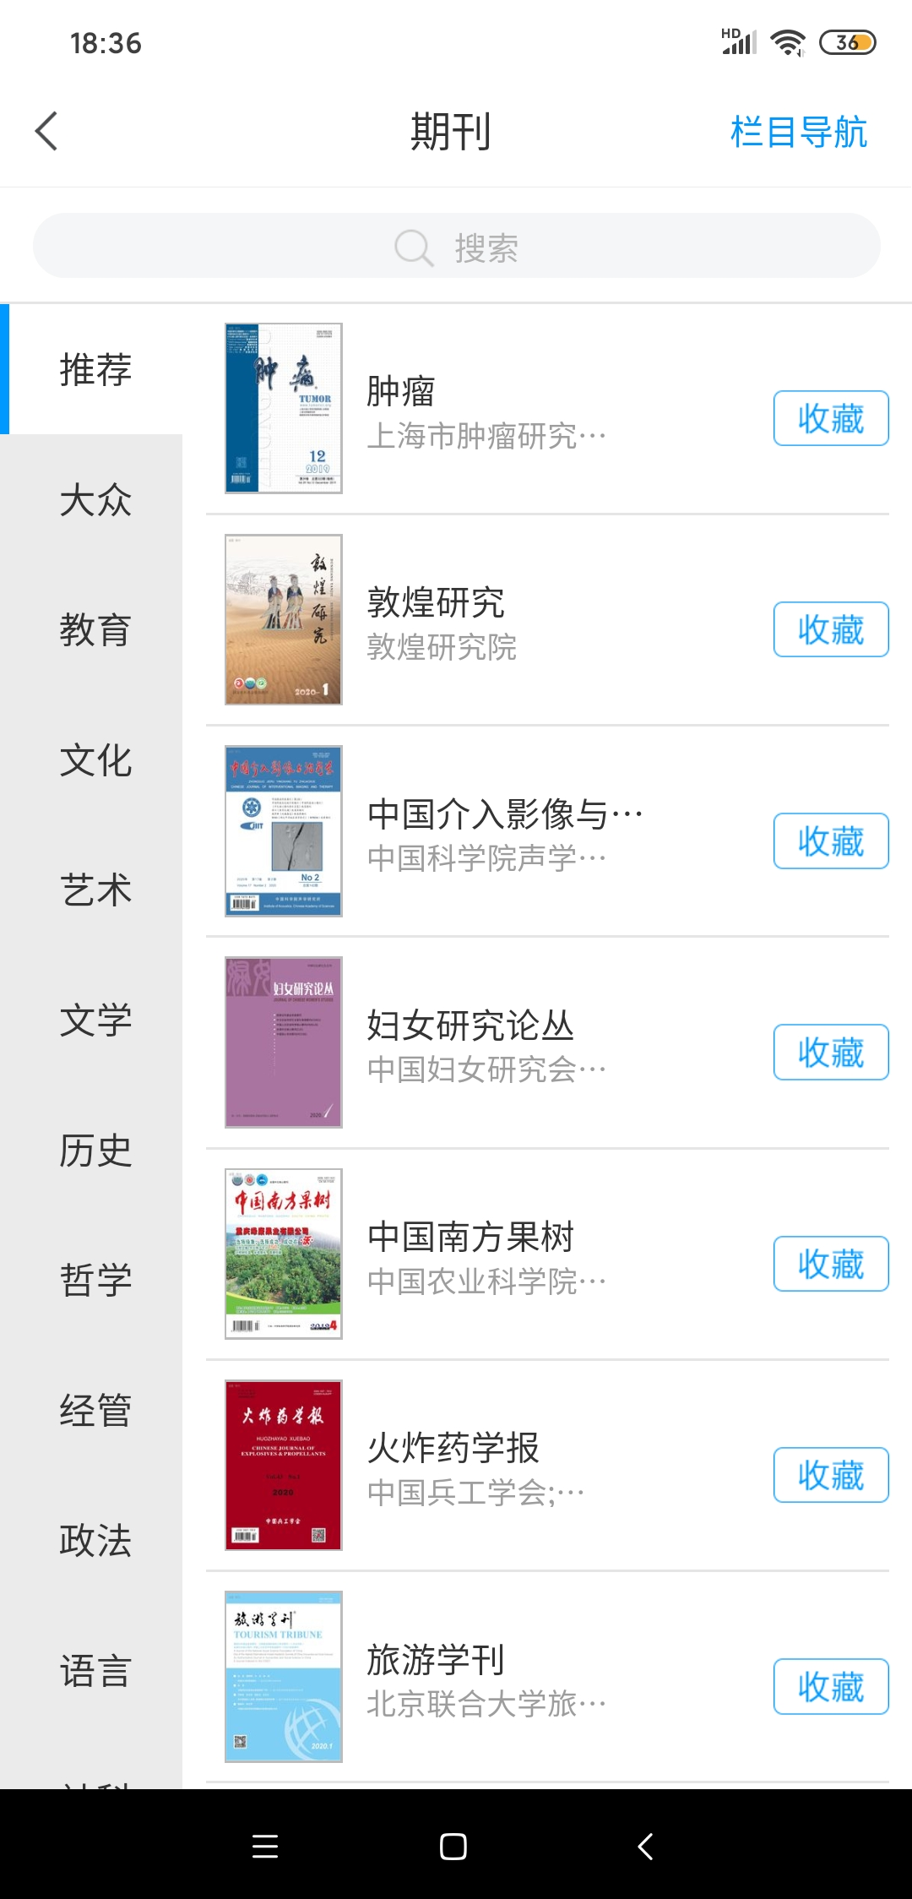
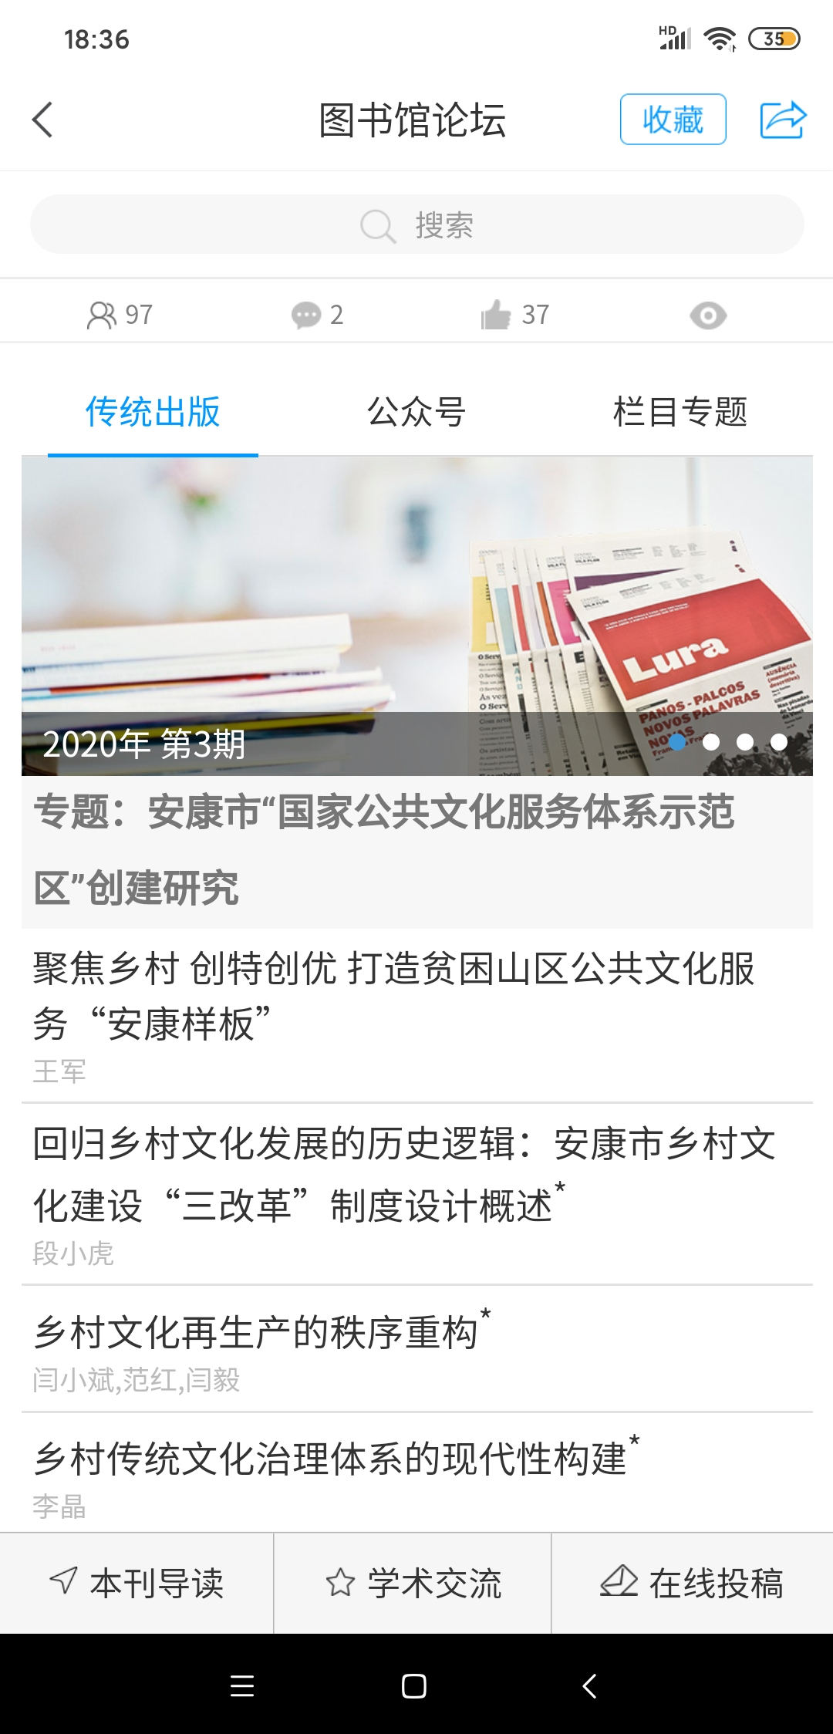
期刊

Slide 18
海量资源可以随意阅读，也可收藏进入书房。
书房、笔记本、小组、课程、创作专题......
查看通讯录、发起消息，在系统消息中查看通知、验证信息、新增关注......
创建个人笔记，且能够分类管理、设置分享范围；查看好友笔记，点赞、评论等互动。

